Slide 1
Gestión de memoria virtual

Slide 2
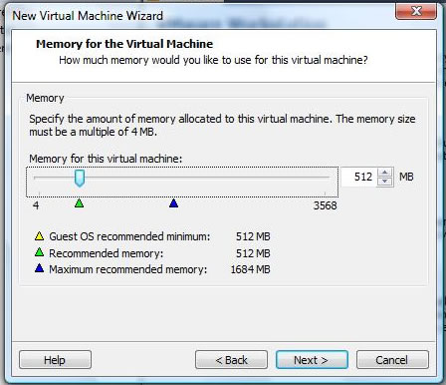
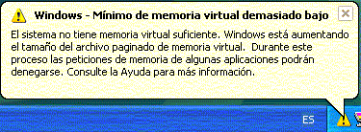
Definición
Notes:
R/Consiste en asignar un espacio de algún componente de almacenamiento para la gestión, instanciación y utilización de programas, permitiendo que el sistema operativo disponga, tanto para el software de usuario como para sí mismo, de mayor cantidad de memoria que esté disponible físicamente.
Esto se ve mucho mas frecuente en las maquinas virtuales.
W/Cuando Windows presenta este mensaje es porque la memoria RAM no tiene la suficiente capacidad para todas los programas que se usan, el tiene un asistente que nos da Una solución al problema de necesitar mayor cantidad de memoria de la que se posee, consiste en que las aplicaciones mantengan parte de su información en disco, moviéndola a la memoria principal cuando sea necesario.

Slide 3
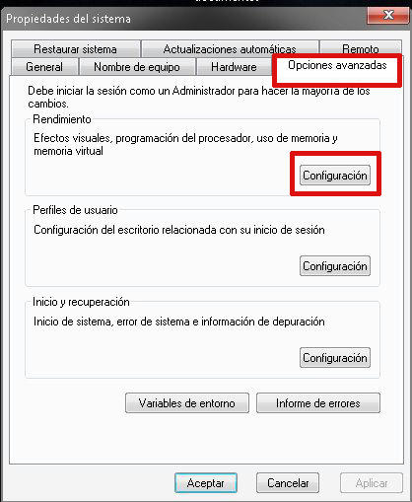
Notes:
W/ para asignar esta memoria…

Slide 4
Paginación
Número de marco | Programa.#página | Dirección física
0 | Programa A.0 | 1000:0000
1 | Programa A.1 | 1000:1000
2 | Programa A.2 | 1000:2000
3 | Programa D.0 | 1000:3000
4 | Programa D.1 | 1000:4000
5 | Programa C.0 | 1000:5000
6 | Programa C.1 | 1000:6000
7 | Programa D.2 | 1000:7000
Notes:
Paginación de memoria dividen los programas en pequeñas partes o páginas. Del mismo modo, la memoria es dividida en trozos del mismo tamaño que las páginas llamados marcos de página.
La memoria virtual usualmente (pero no necesariamente) es implementada usando paginación. En paginación, los bits menos significativos de la dirección de memoria virtual son preservados y usados directamente como los bits de orden menos significativos de la dirección de memoria física. Los bits más significativos son usados como una clave en una o más tablas de traducción de direcciones (llamadas tablas de paginación), para encontrar la parte restante de la dirección física buscada.

Slide 5
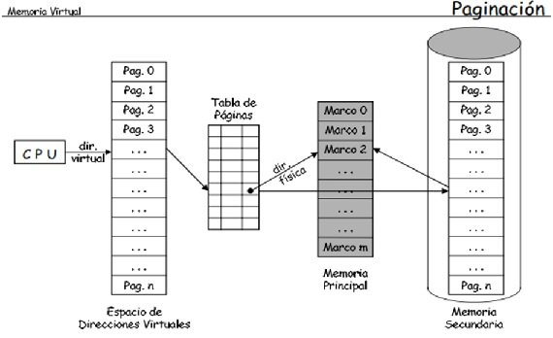
Notes:
Cada página tiene un número que se utiliza como índice en la tabla a esta tabla se le llama…

Slide 6
Características de la paginación
Se divide la memoria física en bloques de tamaño fijo llamados marcos.
Se divide la memoria Secundaria en bloques de tamaño llamados páginas.
Para correr un programa en páginas de tamaño, se necesitan encontrar n marcos y cargar el programa.
Se establece una tabla de páginas para trasladar las direcciones lógicas a físicas.
Se produce fragmentación interna

Slide 7

Ventajas y Desventajas de la Paginación
Notes:
Es posible comenzar a ejecutar un programa, cargando solo una parte del mismo en memoria, y el resto se cargara bajo la solicitud.
Esto evita que la computadora se ralentice ya que solo carga una parte y no todo
El costo del CPU es mayor, ya que además de manejar el programa también esta manejando direcciones de memoria virtual y mas solicitudes

Slide 8
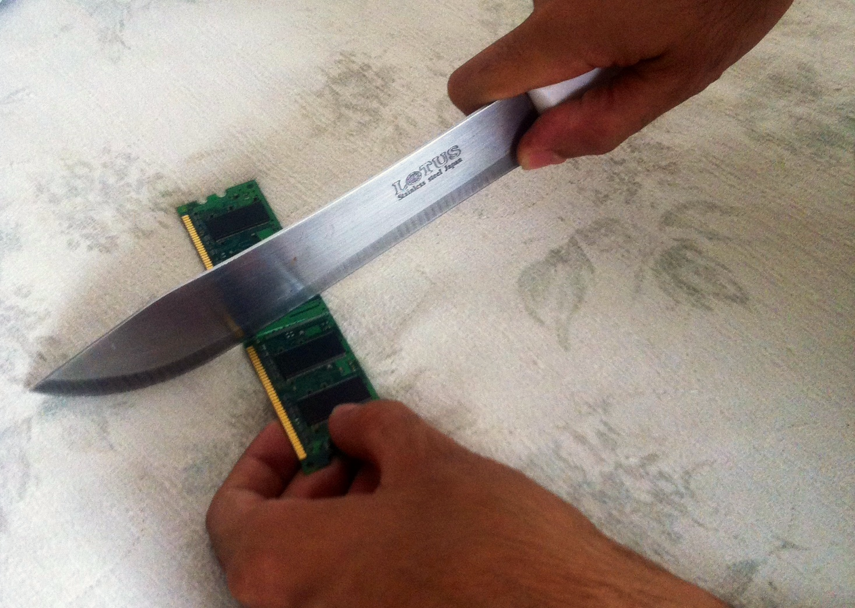

Segmentación
Notes:
Es un esquema de manejo de memoria mediante el cual la estructura del programa refleja su división lógica, llevándose a cabo una agrupación lógica de la información en bloques de tamaño variable denominados segmentos.
Al contrario de la paginación, la segmentación varia su tamaño por división, y la paginación es siempre la misma.

Slide 9
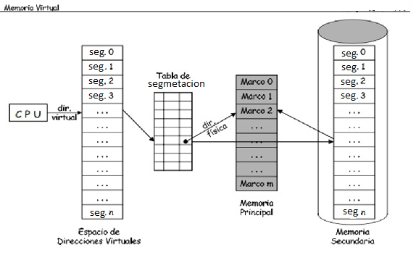
SEGMENTACIÓN

Slide 10
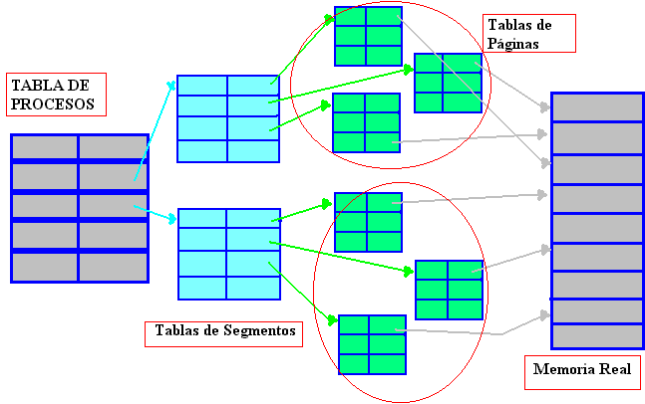
SEGMENTACIÓN PAGINADA o PAGINACIÓN Y SEGMENTACIÓN COMBINADA
Notes:
Para la segmentación se necesita que estén cargadas en memoria áreas de tamaños variables.

